Slide 1


Slide 2
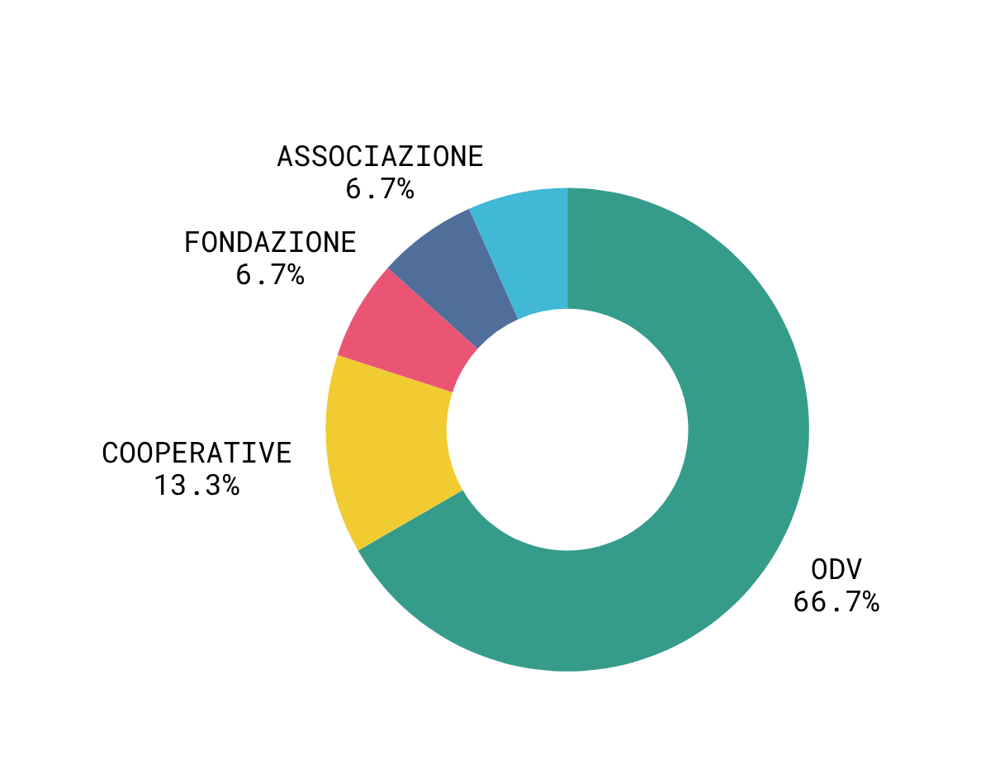

COSTITUZIONE
COS’È ASTRA
ODV di secondo livello
15
organizzazioni
del terzo settore

Slide 3
COSTITUZIONE
COS’È ASTRA
ODV di secondo livello
Costituzione Febbraio 2025
Sportello ASTRA
Aperto da agosto 2025
  Spazio di ascolto e valutazione della situazione economica e sociale

Slide 4

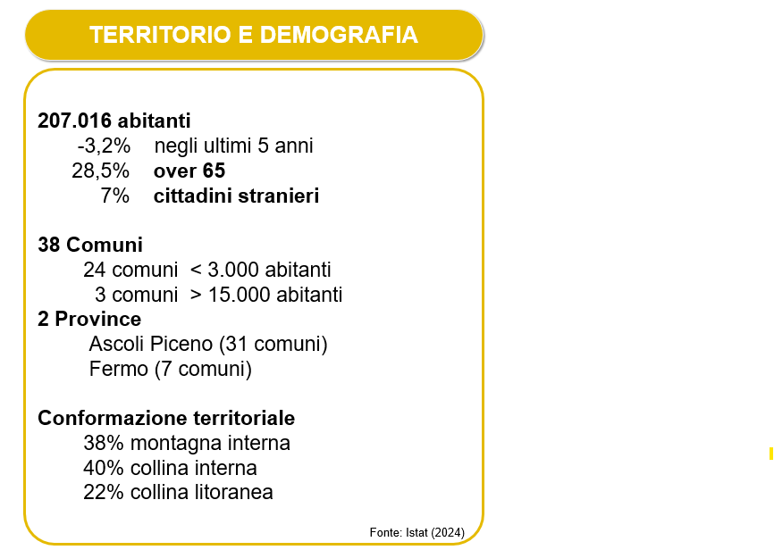
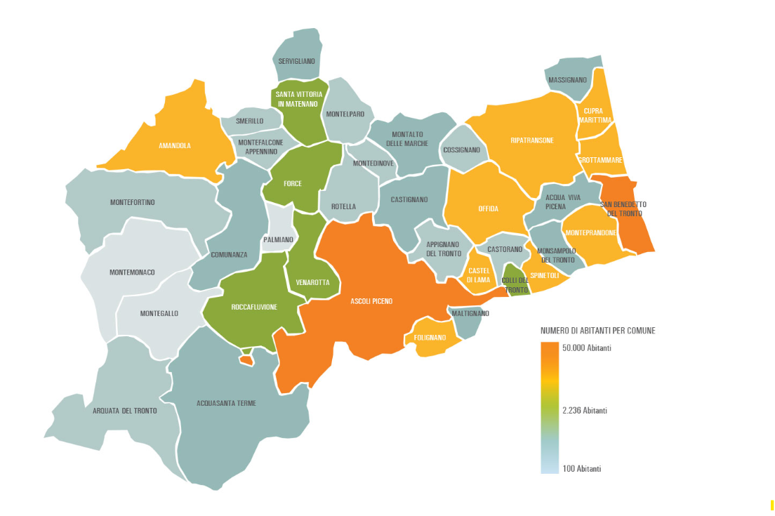
TERRITORIO -
Il progetto - ASTRA

Slide 5
VUOTI URBANI
COS’È ASTRA
31% - percentuale più alta della media regionale
  eredità non reclamate
  unità che necessitano di manutenzione ordinaria e straordinaria
  immobili invenduti
  case situate in aree con scarsa domanda
  timore di morosità o di mala gestione degli immobili
  Aumento degli affitti brevi alimentati dal turismo - aumento dei canoni e riduzione di affitti di lungo periodo
  ricostruzione post sisma
  PNRR

Slide 6
OBIETTIVI
COS’È ASTRA
migliorare il rapporto tra proprietari ed inquilini
creare un impatto sociale e promuovere un cambiamento culturale
Attuare un accompagnamento finalizzato al potenziamento
Garanzie sui canoni, sulla manutenzione e sul rispetto contrattuale

Slide 7
TARGET DEI DESTINATARI
COS’È ASTRA
  nuclei familiari
  nuclei monoparentali
  persone singole
parzialmente capienti

Slide 8
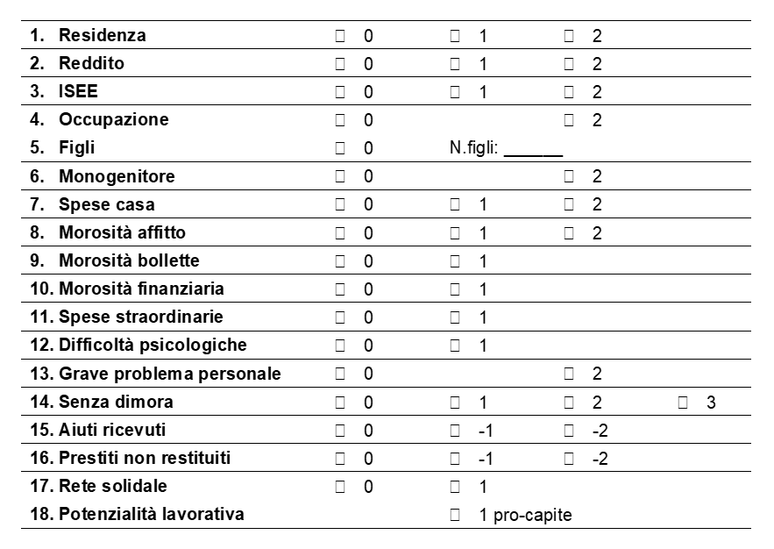
INDICATORI
COS’È ASTRA
item oggetto
di rilevazione

Slide 9
STRUMENTI ECONOMICI
Fondo Rotativo
  Copertura di affitti, caparre e spese condominiali
  Rientro personalizzato
  Il meccanismo circolare «erogazioni-rimborsi» lo rende capace di generare un circolo virtuoso a supporto di nuovi interventi;
Fondo Ristrutturazioni
Fondo affitti ed utenze

Slide 10
EQUIPE MULTIDISCIPLINARE
  educatori
  psicologi
  consulenti legali
  mediatori interculturali
  esperti immobiliari

Slide 11
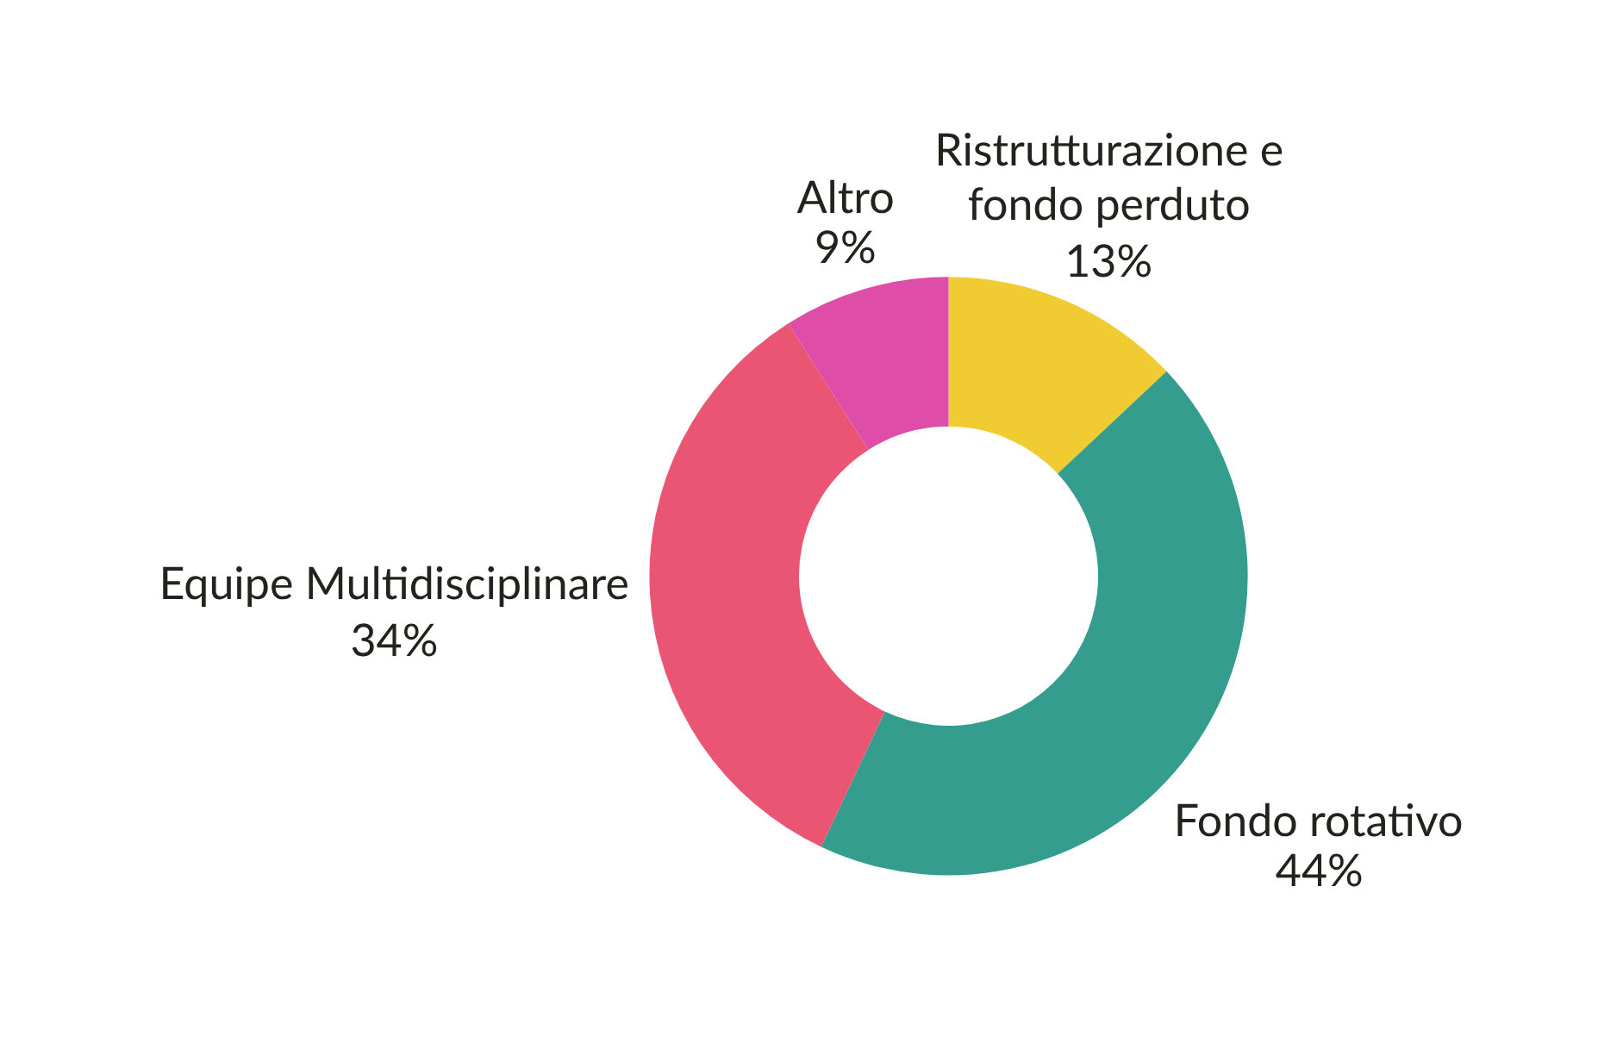
FINANZIAMENTO

Slide 12
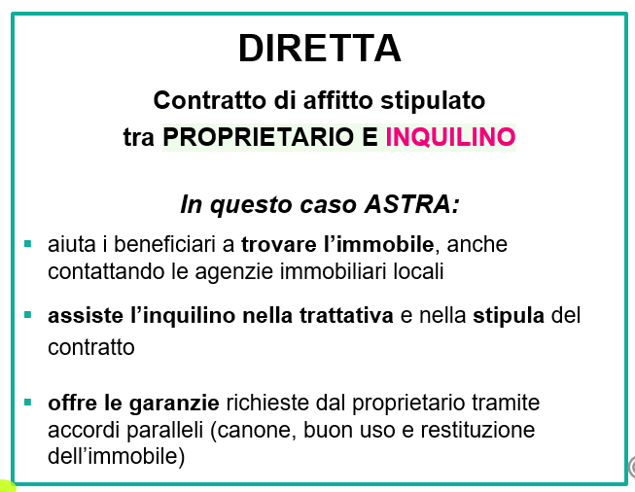
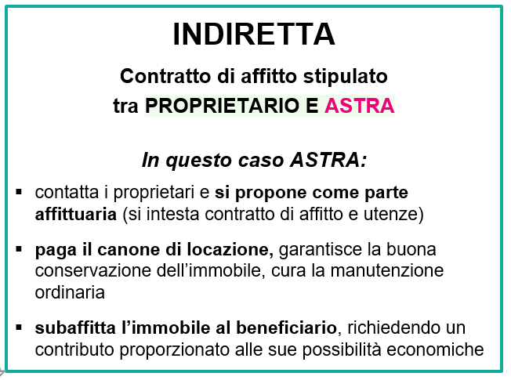
MODALITÀ DI INTERVENTO
locazioni

Slide 13
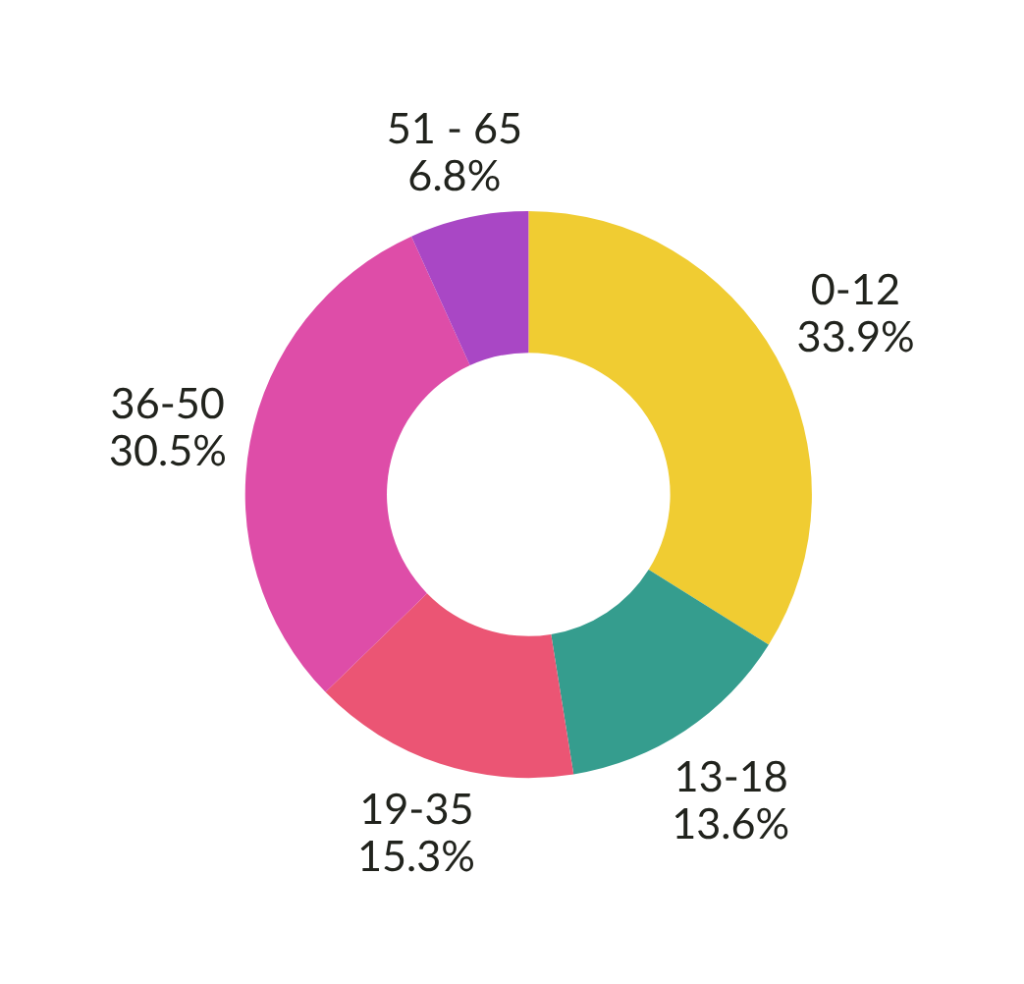
AVANZAMENTO DELLE ATTIVITÀ
COS’È ASTRA
Età Utenti

Slide 14
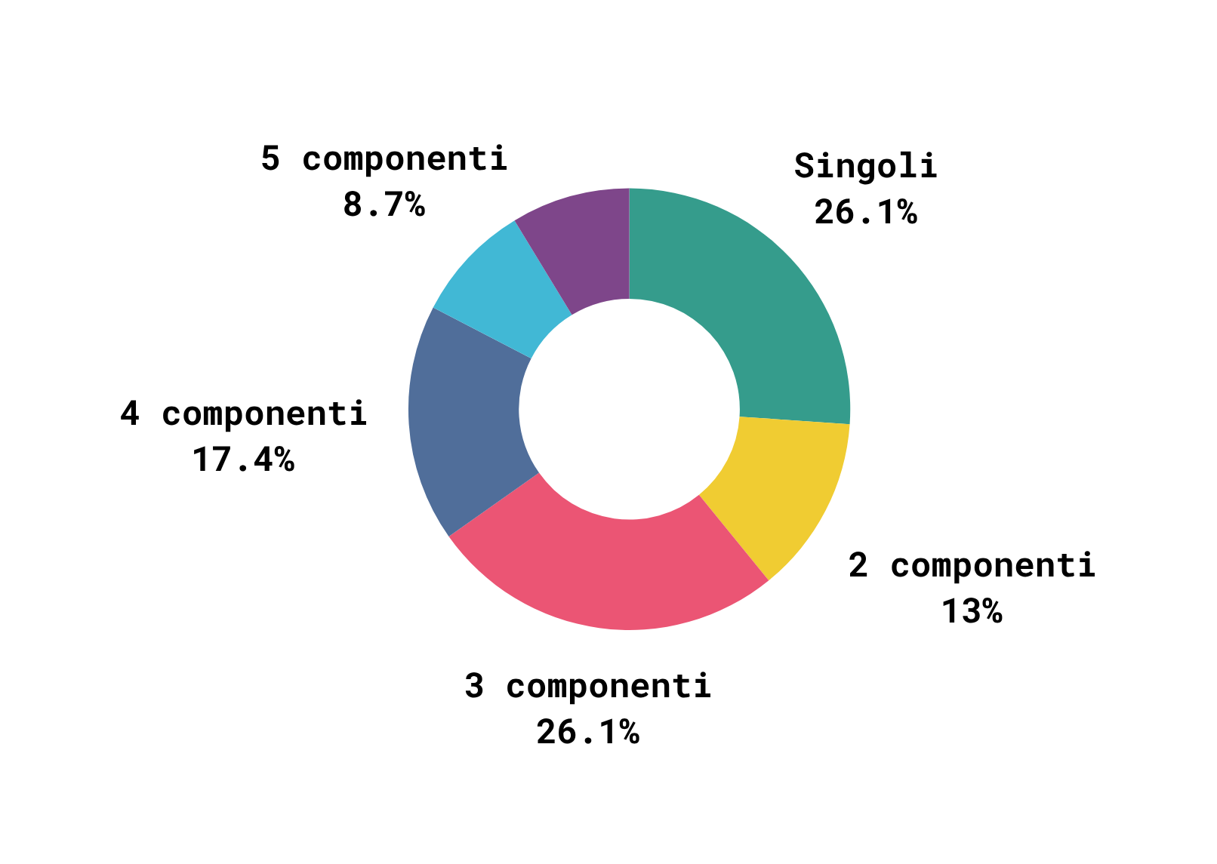
AVANZAMENTO DELLE ATTIVITÀ
Tipologia
Target

Slide 15
SITUAZIONE DI PARTENZA
  termine del contratto - casa messa in vendita
  alloggio non idoneo - proprietario non disponibile alla ristrutturazione
  fuoriuscita da circuiti di accoglienza CAS - SAI - casa rifugio
  casa di proprietà all’asta per indebitamento
  stabili in ristrutturazione (PNRR - 110%)
  sfratto per morosità
  senza dimora

Slide 16
CRITICITÀ RISCONTRATE DAL TARGET
Perchè non riescono ad accedere al mercato degli affitti o della vendita
  assenza di garanzie sufficienti
  pregiudizio rispetto alle persone non di nazionalità italiana
  pregiudizio nei confronti delle donne sole con figli
  pregiudizio nei confronti delle famiglie numerose
  pregiudizio nei confronti delle persone con disabilità
  mancanza di risparmi per il versamento della somma iniziale richiesta dalle banche in sede di richiesta di un mutuo.

Slide 17
CRITICITÀ RISCONTRATE DA ASTRA
  scarsa conoscenza del mercato immobiliare o dell’edilizia popolare pubblica
  difficoltà nella gestione del bilancio economico personale o familiare
  situazione sociale che richiede di dare alla situazione complessiva altre priorità
  il ricorso ad ASTRA per situazioni emergenziali ed urgenti

Slide 18
QUESTIONE FEMMINILE
Donne ed abitare
  Alle donne è attribuita una maggiore precarietà economica, la situazione diventa ulteriormente più complessa in presenza di figli
  Sovraindebitamento: abbiamo rilevato una incidenza importante di donne che in seguito a divorzi e separazioni sono rimaste sole con i figli ad affrontare debiti contratti con il coniuge che non possono essere estinti.

Slide 19
GRAZIE PER L’ATTENZIONE

